Slide 1
3-2 立方公尺

Slide 2
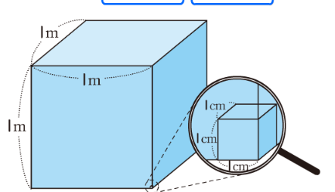
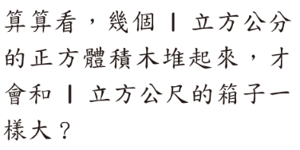
立方公尺與立方公分的換算
Notes:
100*100*100=1000000

Slide 3
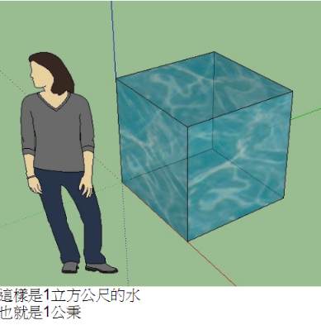
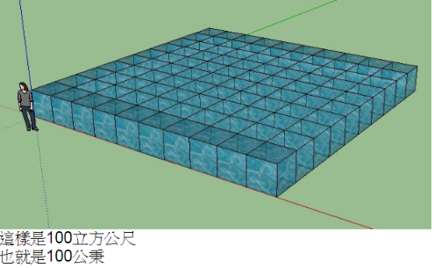
生活中常見的一立方公尺
等同於1度水，約4元

Slide 4
青少年暑假休閒 走不出1立方公尺
一份調查發現，超過8成的人在「上網遊戲聊天」，其次是「看電視」及「參加課輔」，幾乎都從事靜態活動，讓人大嘆青少年只從事「一立方公尺的休閒」。孩子沒有機會走到戶外，休閒活動只侷限在一張桌子、一張椅子的「一立方公尺」之間。

Slide 5
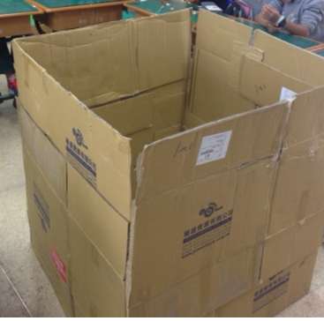
一立方公尺有多大？
1公尺×1公尺×1公尺＝1立方公尺
100公分× 100公分× 100公分＝100,0000立方公分
估測可容納508的男生站著的人數
男生(1~6人)
男生(7-11人)
男生(12~16人)
估測可容納508的女生蹲下來的人數
女生(1~6人)
女生(7-11人)
女生(12~16人)

Slide 6
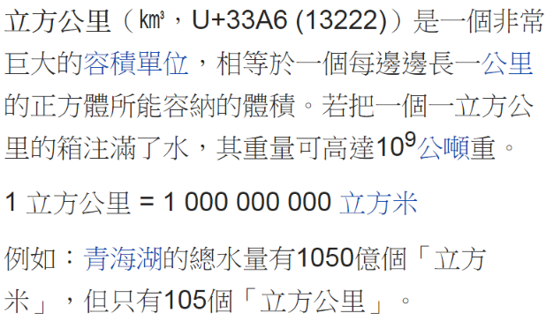
有一立方公里嗎？哪裡會用到呢？

Slide 7
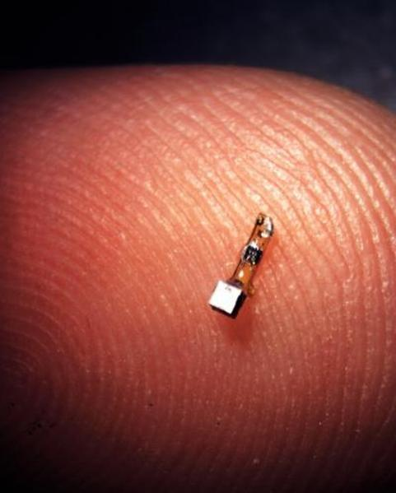
「神經灰塵」僅一立方毫米：可以追蹤你體內的一切數據

Slide 8
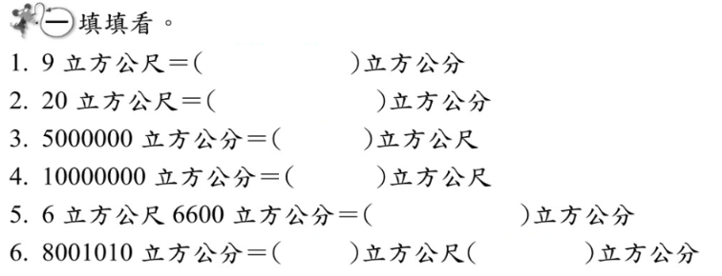
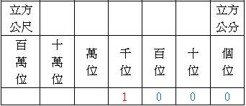
單位換算定位板
口訣：下樓梯很輕鬆會變胖，所以用乘
上樓梯很辛苦會變瘦，所以用除
小秘訣：六位一槓，前補小數點

Slide 9
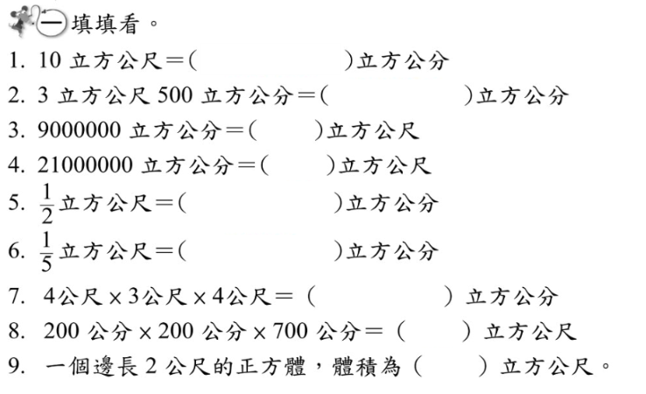
★馬上試一試

Slide 10
用整數或小數作答
4立方公尺＝（ ）立方公分
5.1立方公尺＝（ ）立方公分
400000立方公分＝（ ）立方公尺
4010100立方公分＝（ ）立方公尺（ ）立方公分
50立方公尺50立方公分＝（ ）立方公分
7200000立方公分＝（ ）立方公尺
40080000立方公分＝（ ）立方公尺（ ）立方公分
4立方公尺500000立方公分＝（ ）立方公分
30000立方公分+5000000立方公分＝（ ）立方公尺

Slide 11
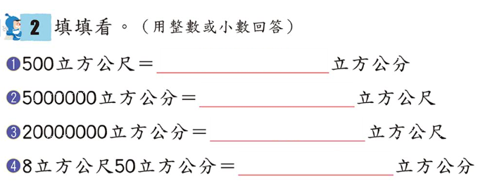
Just 3mins挑戰

Slide 12
下列哪個選項是錯誤的？
1.液晶電視機的體積為 20000 立方公分
2. Emma的mini模型車體積為 350 立方公分
3.楊力州家裡的洗衣機體積為 1 立方公尺
4. 30本數學課本的體積為 250 立方公分。

Slide 13
思考歸納
說說看，你在這一單元中學到了什麼？

